Slide 1
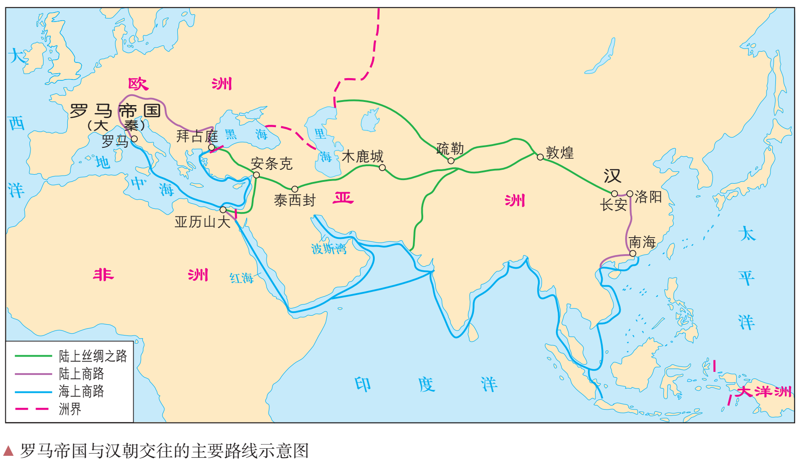
第2课
古代世界的帝国与文明交流
课标要求
认识古代各大帝国的区域性影响和不同文明之间的早期联系。

Slide 2
学习目标
【唯物史观】运用历史唯物主义观点分析古代世界帝国崛起的条件，以及他们对外扩张所带来的影响。能够分析文明之间交流的意义。
【时空观念】能够运用历史地图明确波斯帝国、马其顿亚历山大帝国、罗马帝国的疆域，以及扩张的路线范围，以及在历史上存在的先后顺序。
【史料实证】通过历史文献、历史图片、历史实物等实证材料，分析帝国扩张的影响，以及古代文明交流的方式、影响。
【历史解释】通过对比、分析、归纳、概括等方法，加深对历史概念、历史判断、历史现象的理解，提高学生分析问题、解决问题的能力。
【家国情怀】各地区文明的发展、是世界文明发展的组成部分，各地区文明的交流，促进了世界文明的发展；理解文明在发展过程中的多元性，在交流过程的包容性、平等性。通过古代世界帝国崛起、壮大、走向衰亡的历史，培养学生为中华民族伟大复兴，以天下为己任的责任感。

Slide 3
一、古代文明的扩展
1、原因
⑴农业文明
材料一 由于有了农业，食物有了保障，人们定居下来，生活比较安定了，可以养活更多的孩子。为了养活这些人，人们就必须开垦更多的土地，于是在更多的地方出现农业。所以，农业是一种扩张的力量，它要求越来越多的土地。 ——钱乘旦《西方那块土》
①可能性
比较发达的社会分工；相对较高的劳动生产率；复杂的社会组织和管理系统。
②必要性
生活相对稳定，需要更多的土地来养育大量增加的人口

Slide 4
⑵海洋文明
材料二 古代希腊人以移民方式扩大影响。他们利用自己的组织能力、航海技术和武器，向地中海和黑海周边地区殖民。 在200年左右的时间里，他们在东起黑海东岸、西到西班牙的广大地区建立了数量众多的城邦国家。
据古希腊历史学家希罗多德记载，约公元前630年前后，铁拉岛七年无雨，颗粒无收，于是铁拉人用抽签的办法从每两兄弟中选一人到非洲殖民。中签者泪流满面地离开家乡，结成生死与共的患难弟兄，终于在异乡开辟出一片新天地。
①可能性
组织能力、航海技术和武器
②必要性
自然灾害，为了生存

Slide 5
2、方式
⑴农业文明
重要扩张方式：
武力扩张
公元前十五世纪的埃及
汉谟拉比时期的古巴比伦王国
亚述帝国（公元前650年左右)
特点：
以自身领土为基础，呈面状扩展； （结果）形成帝国。

Slide 6
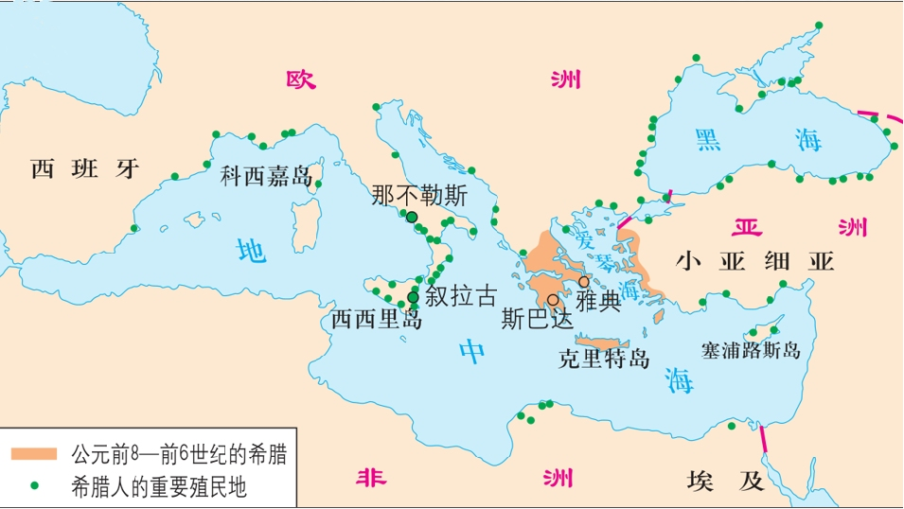
⑵海洋文明
重要扩张方式：
对外移民
特点：
沿海岸线建城邦，呈点状分布；（结果）未形成帝国。

Slide 7
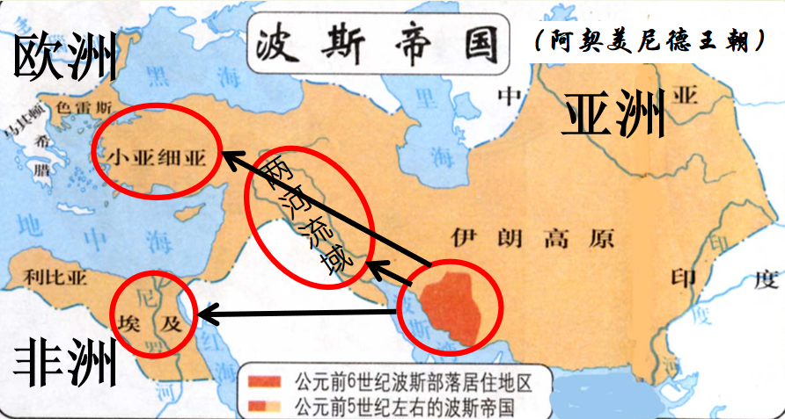
二、古代世界的帝国
1、波斯帝国（前6世纪）
材料 波斯国王大流士宣称：“凡忠信之士，我赐予恩典；凡不义之人，我严惩不贷……凡我给他们的命令，他们都遵行不误。……靠阿胡拉马兹达（代表光明与幸福的最高之神）之佑，我统治了这个王国。”
——李铁匠选译《古代伊朗史料选辑》
阅读材料结合教材，概括波斯帝国的制度特点。
特点：君主专制、王权至上、君权神授

Slide 8
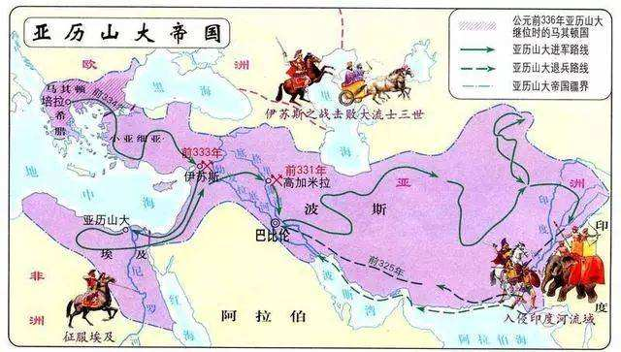
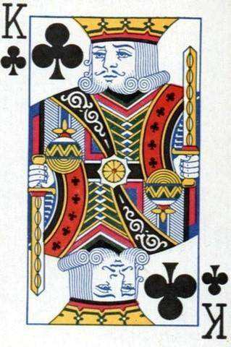
2、亚历山大帝国
亚历山大（前336—前323年在位），马其顿国王。当时希腊“最博学的人”亚里士多德作他的家庭教师，他向老师学习了哲学、医学、科学等各方面的知识，自幼受希腊文化的影响，特别爱读《荷马史诗》。16岁起，他就随父征战，挥师南下。18岁，他指挥马其顿军右翼，击败希腊联军。20岁，他以马其顿、希腊联军最高统率的身份，组织东侵。他是一个真正的马背上的皇帝，一生东征西讨，没有打过一次败仗，而且每一次都取得了完美的胜利。
制度：继承了波斯帝国的基本制度

Slide 9
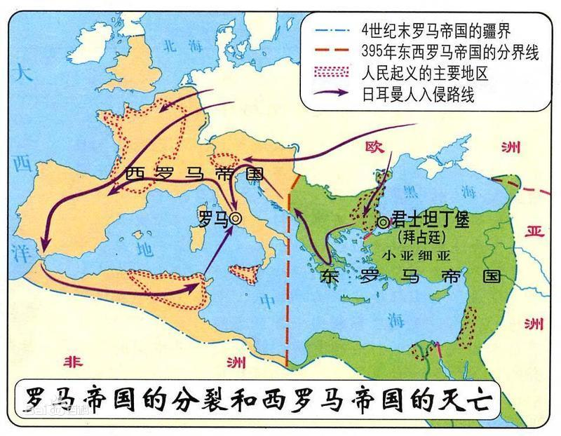
3、古罗马帝国（前509～前27年～476年—1453年）

Slide 10
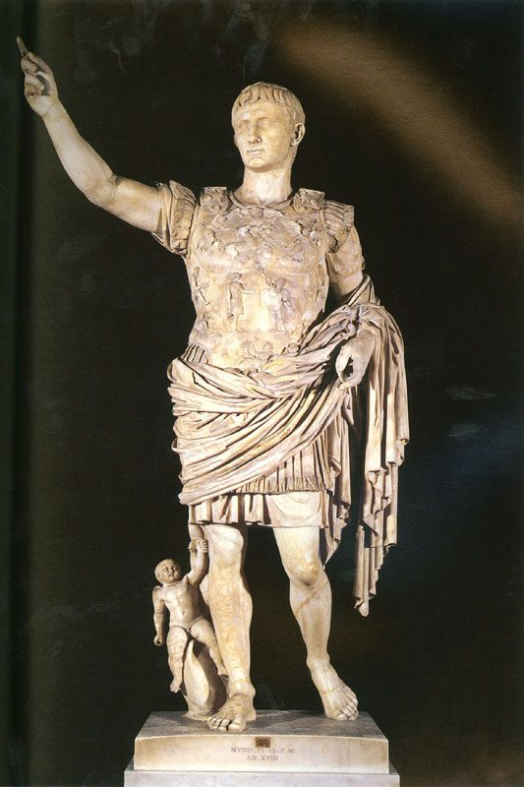
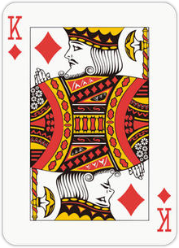
⑴从共和国到帝国
①前509年，罗马共和国建立
②前27年，罗马帝国建立
⑵帝国的繁荣
凯撒
屋大维
①奴隶制
②罗马法
③基督教
⑶分裂及西罗马帝国的灭亡
分裂原因见课本P11

Slide 11
【课堂思考】
材料一 为了报复地中海东岸中部城市提尔的坚决抵抗，马其顿人屠杀八千提尔人，被俘当奴隶的共约三万人！公元前336年亚历山大将底比斯夷为平地，并将所有幸存的底比斯人沦为奴隶，底比斯从此灭亡。
材料二 亚历山大每到一地自认为是当地原来统治者的继承人。他崇尚威严赫赫的东方宫廷礼节，穿波斯、米底君王的衮服，要人们向他行匍匐礼，对他敬若神明。
——吴于堇、齐世荣《世界史·古代史编上卷》
以亚历山大帝国为例，谈谈如何评价帝国的扩张。
消极
给被征服地区带来了灾难
积极
促进了文明的交流和传播

Slide 12
三、文明的交流
总趋势
不断加强，相互影响不断扩大
领 域 |  | 起源地区 | 传播地区
经 济 | 农耕技术 | 西亚 | 中亚、欧洲和北非一些地区
 | 冶铁技术 | 西亚 | 埃及、希腊等
政 治 | 君主专制、行省制 | 各大帝国相互继承和借鉴
文 化 | 神话传说 | 西亚 | 希腊
 | 字母文字 | 西亚地区的腓尼基 | 埃及、印度和希腊
 | 雕刻艺术 | 希腊最初的雕刻艺术，在很多方面都模仿埃及
对外经贸 | 波斯、罗马和中国等（丝绸之路）

Slide 13
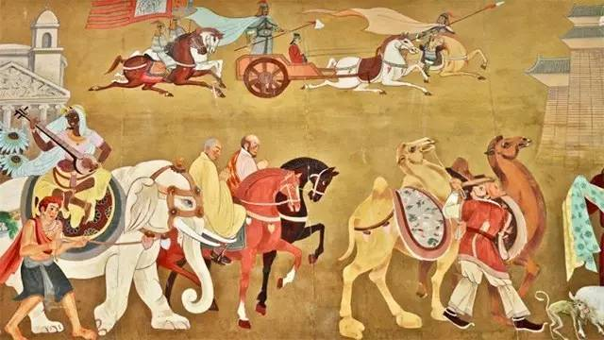
文明因交流而多彩，文明因互鉴而丰富。
——习近平

Slide 14
产生
独立发展，多元特征
人类文明
发展
帝国崛起，文明互鉴
1、人类最初的文明出现，相互之间联系甚少，表现出明显的多元特征。
2、不同文明之间的联系，交流主要是和平的，但扩张与战争引起的大范围的交流更加引人注目。
3、每一个国家和民族的文明都有自己的本色、长处、优点，文明无高低优劣之分，只有姹紫嫣红之别。
4、文明是平等的，要尊重各国各民族文明；文明是包容的，要积极推动文明交流互鉴。我们要坚定文化自信，推动社会主义文化繁荣昌盛。

